Slide 1
제2장 프랑스경찰
신라대학교
법경찰학부
김 순석 교수

Slide 2
1.프랑스 경찰의 역사
2. 프랑스 경찰의 조직
3. 프랑스 경찰의 인사제도
4. 프랑스 경찰의 수사 구조
5. 프랑스 경찰의 특징

Slide 3
1. 프랑스 경찰의 역사
프랑스 대혁명 이전의 경찰
프랑스 대혁명 이후의 경찰
근대의 프랑스 경찰

Slide 4
1. 프랑스 경찰의 역사
프랑스 대혁명 이전의 경찰
프레보(Prevot)(11C)
파리내의 치안 유지를 위해 창설한 국왕친위대순찰대격인 프레보(Prevot)가 재판·경찰을 담당
오늘날 지방자치경찰의 시초.
상인순찰대
파리에서는 센느강 독점권을 가진 상인단체의 장이 국왕으로부터 상사재판권·범죄예방 등의 여러 가지 권한을 인정받아 경찰업무를 수행
11C 영주로부터 자치권을 획득한 꼬뮌의 시장이 질서유지를 위한 행정경찰권을 담당
자치경찰(11C)
군인경찰(헌병) 등장(14C)
12C 기마순찰대에서 기원.
1371년 샤를르 5세가 성내를 제외한 군 주둔지 내의 치안 유지를 군이 경찰업무를 담당하도록 한 것이 군인 경찰제도의 시초가 됨.
경찰국 창설(17C)
1667년 루이 14세때 경찰과 재판을 담당하던 프레보로부터 경찰업무를 분화하여 파리에 최초의 경찰국을 창설
그 책임자를 파리경찰국장이라 함.

Slide 5
1. 프랑스 경찰의 역사
프랑스 대혁명 이후의 경찰
경찰국의 폐지
나폴레옹
집권기
파리 경찰국 폐지.
파리시는 국립민간방위대가 치안을 담당.
지방은 군경찰이 치안을 담당
행정기구와 지방제도를 중앙집권화 하면서
경찰권의 중앙집권화 추구
파리경찰청 창설
지방 군경찰사령부 설치

Slide 6
1. 프랑스 경찰의 역사
근대의 프랑스 경찰
19C
경찰을 감독하기 위해 내무부 안에 새로 경찰청 창설
경찰의 업무범위가 확대되었고 이후 보안업무나 국경업무도 경찰이 담당
20C
1934년 내무부 경찰청을 국립경찰청으로 변경하여 중앙집권화를 더욱 강화
1941년 경찰제도의 단순화와 통일화를 가져오기 위해 인구 1만명 이상의 도시는 모두 국가경찰을 배치 (1996년부턴 인구 2만으로 변경)
군경찰은 정치경찰로 변질되어 많은 비난을 받음
그 후 군경찰기동대가 창설. 중앙으로부터 예산지원을 받는 등 개혁이 이루어짐
1966년 내무부의 국립경찰청과 파리경찰청을 통합하여 국가경찰로 일원화 됨

Slide 7
2. 프랑스 경찰의 조직
국립경찰
파리경찰청
군인경찰
자치경찰

Slide 8
2. 프랑스 경찰의 조직
국립경찰
◆ 프랑스 경찰의 중심으로서 인구 2만명 이상의 도시지역에서 시경찰국을 운용
◆ 내무부장관의 지휘 하에 국립경찰청장이 국립경찰을 통일적으로 지휘·감독
◆ 지방의 국립경찰은 내무부장관이 임명하는 도지사를 통하여 관리
◆ 국립경찰청장은 민간인 신분으로서 국무회의에서 임명
◆ 정복경찰관, 사복경찰관, 일반직원으로 구성되며 이들 모두 내무부 소속의 국가공무원이다
◆ 국가 소속 경찰관은 정복경찰(행정경찰)과 사복경찰(사법경찰)의 어느 하나에 속하며, 정복경찰은 범죄예방·교통·경비· 등의 업무를 담당, 사복경찰은 수사·형사업무를 담당

Slide 9
<<국립경찰 조직도>>
내무부장관
경찰청장
경무국
대테러부대
피해자보호실
대테러정보실
내무부경비실
마약과
차량관리실
교육국
수사국
방범국
보안국
국경경찰국
정보국
감사담당관실
경비국
경호실
국가경찰기동대
국제기술협력국

Slide 10
경찰청장 직속기관
대테러 부대
대테러 정보실
G.I.P.N : 1973년 창설. 1972년 뮌헨 올림픽 테러사건을 계기로 창설되었으며, 체력·무도·사격 뿐만 아니라 권투시합을 통해 정신력까지 테스트한다.
R.A.I.D : 1983년 창설. 테러·조직범죄 또는 중대한 사태 발생시를 대비하여 창설되었으며 프랑스 전 국토 및 해외영토까지 파견된다.
1984년에 창설되어 테러에 관련된 경찰청 내의 부서 및 타기관의 협력과 업무를 조종하고 각 정부기관에서 보내온 테러관련정보를 분석하여 경찰청장에게 주단위로 테러동향을 보고하고 있다.
마약과
1995년에 창설되어 마약범죄대책을 조정하며, 정부 내 마약억제 정책을 세관, 군경찰 등 다른 부서와 협력·조정하는 업무를 수행한다.
피해자보호실
2005년 내무부장관에 의하여 설치되어 범죄 피해자의 보호와 피해자 보호에 관련된 각종 단체를 지원하는 업무를 수행한다.
내무부 경비실
1976년 창설되어 파리 근교에 산재한 내무부 관련 건물의 경비, 주요인사의 보호, 요인 경호 등을 담당한다.
차량관리실
경찰청 및 내무부에 소속된 차량을 집중관리하는 부서로, 경찰관의 순찰차 운전교육도 담당하고 있다.

Slide 11
경찰청 소속기관
국경경찰국
공항, 항만, 국경의 안전 및 출입국 업무를 담당하고 있다.
국가경찰기동대(C.R.S)
경비부대로서 대규모 치안상황, 경호·집회·시위·행진·스포츠행사의 경비 등 시위나 폭동의 비무장 진압 활동을 수행한다.
도지사의 요청과 내무부장관의 명령으로 출동하며, 긴급한 경우에는 도지사가 직접 출동을 요청하고 내무부장관의 사후승인을 얻도록 하고 있다.
국제기술협력국(SCTIP)
외사업무를 총괄하고, 1961년 아프리카 신생 독립국의 경찰활동 관련 원조를 위해 설치하였으며, 1980년대 이후 전세계로 활동범위를 확대
주요임무로는 외국경찰과의 협력 프로그램 연구·시행·평가, 프랑스 치안과 관련한 정보 교환, EU·UN 등 국제기관에 경찰·치안문제 관련 그룹으로 참여하고 있다.
우리나라 전·의경과 비슷

Slide 12
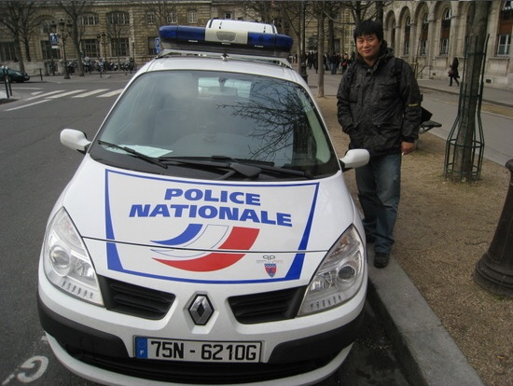
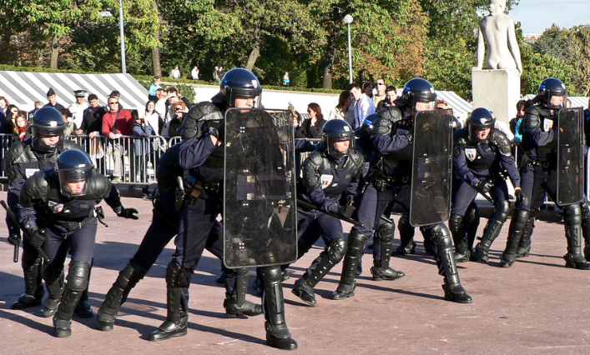
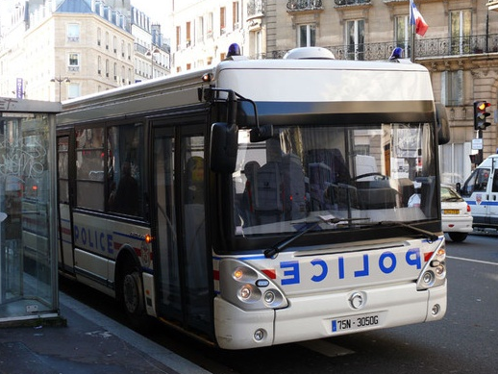
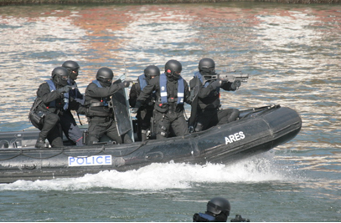

Slide 13
2. 프랑스 경찰의 조직
파리경찰청
◆ 나폴레옹 집권기 때(1800년) 내무부장관 직속기관의 수도경찰로서 파리경찰청이 창설
◆ 1966년 법률의 변경으로 1968년에 국립경찰이 창설되면서 국가경찰로 일원화되어 국립경찰청 아래에 있다.
◆ 파리경찰청장은 내무부장관의 추천으로 대통령이 임명
◆ 도지사와 동일하게 파리시의 시장 자격을 가짐
◆ 파리 뿐만이 아니라 발드마른, 센생드니, 오드센 이 3개 도의 경찰권을 가지며, 도지사의 지휘를 받지 않는다
◆ 청장 밑에 있는 2명의 차장이 각종 범죄수사 임무를 수행하는 사법경찰업무와 인사·회계·장비·교통·수송·보건·위생 등의 행정경찰업무를 각각 관장
◆ 일반 경찰 업무 외에 여권발급·신분증·운전면허증·차랑등록증·체류허가 등 교통·운송·민방위 등의 업무를 수행
◆ 파리지역은 수도의 특수성 때문에 국립경찰과 군인 경찰이 상호 중첩되게 배치되어 있으며, 이는 상호견제를 통해 정확하고 상세한 정보수집 체계를 유지하기 위한 목적

Slide 14
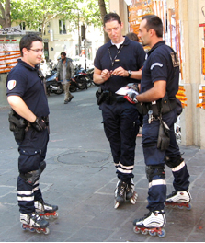
파리경찰청 새로운 개혁 모델
이웃경찰(Police de Proximate)
경찰공조 및 시민연대를 위해 ‘시민과 더 가까운 경찰’, ‘체감치안의 경찰’, ‘쉽게 접근할 수 있는 경찰’이라는 의식을 확보하는 데 목적이 있음
경찰서에서의 편안하고 편리한 민원접수를 위해 현대화 계획을 수립하고, 시설보수·담당공무원의 교육실시·민원처리규정을 두는 등 조직의 개편을 통해 개혁을 수행

Slide 15
2. 프랑스 경찰의 조직
군인경찰
◆ 국방부 소속으로 국립경찰이 배치되지 않은 인구 2만명 미만의 소도시와 농촌지역·주로 간선 도로 등에서 도지사의 지휘를 받아, 지방경찰의 인원부족을 보충하는 역할을 하며 국립경찰과 협동하에 일반경찰업무를 수행
◆ 국방부장관 소속으로 국방부장관이 임명·감독을 하지만, 경찰업무를 집행할 때는 국가경찰로서 활동
◆ 행정경찰업무를 수행할 땐 내무부장관 또는 도지사의 지휘를, 사법경찰업무를 수행할 땐 수사판사의 지휘를 받고, 전쟁이나 내란시에는 국방부장관의 지휘를 받아 군대로 활동
◆ 국가경찰과 달리 사복, 정복의 구분이 없어 일부 관리 부서를 제외하고는 전원 정복착용
◆ 사법경찰관의 직권이 엄격히 제한되어 있는 국가경찰과 달리 전원이 사법경찰관리의 권한을 가지고 있으며, 장교·하사관 및 5년 이상 근속한 군인경찰은 사법경찰관의 직권을 가지는데, 이는 넓은 지방을 관할하고 있는 군인경찰이 사법절차가 필요한 경우에 즉각 대응하기 위한 것이다

Slide 16
군경찰기동대(기동군인경찰)
공화국 경비대
군경찰이 일반사회의 질서유지 업무에 관여할 수 있도록 하기 위하여 창설
특정한 관할구역이 없고 무력진압을 담당하며 군의 예비부대로서의 성격을 가짐
폭동진압, 각종 집회·시위의 경비 등을 주된 임무로 함
군경찰기동대의 출동은 내무부장관의 서면요청이 있어야 하며, 경찰업무에 동원되면 국립경찰청장, 각 도지사, 파리경찰청장의 지휘를 받음
파리관할 제1군사령부 직할부대로서, 약3천명의 병력으로 1개의 보병연대와 1개의 기병연대로 편성
국가 중요 행사시에 대통령 등 요인경호와 수도의 중요 공공시설의 경비를 주된 임무로 한다

Slide 17
G.I.G.N(군경찰특공대)
보조경찰제도
1973년 11월에 창설
12명으로 구성된 4개의 타격대로 구성되어 이중 1개 타격대는 비상대기조로 언제 어디로든 출동할 수 있는 태세를 갖추고 24시간 대기
주된임무는 인질 구출작전이지만 VIP경호·주요 시설물에 대한 방어·극악범 호송 임무도 수행
창설이후 지금까지 작전에서 실패한 적이 없는 것으로 알려져 있음
사우디 아라비아를 비롯한 제3세계 국가의 대테러리즘 특공대원들의 훈련을 지원
프랑스국적을 가진 18세이상의 지원자 중 채용하여 6~8주간 훈련 후 배치
일반경찰업무를 지원·보조하며 약 5년(60개월)간 복무
시위진압·교통·방범 등 공공질서 유지활동을 주된 임무로 함
우리나라의 의무경찰제도와 매우 유사한 제도

Slide 18
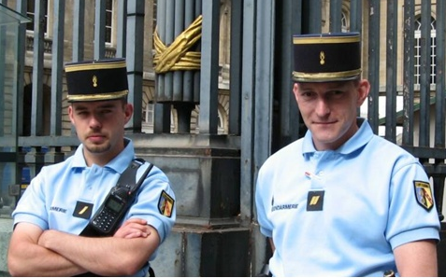
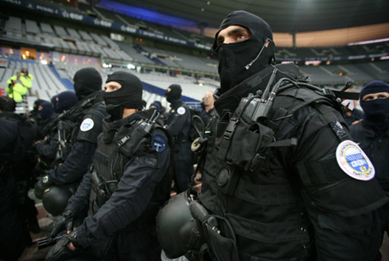
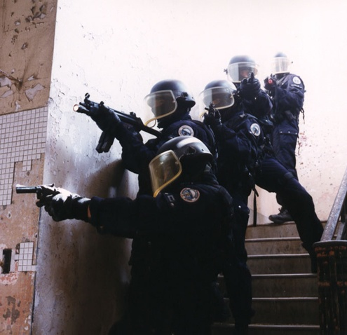
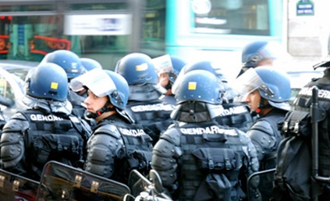

Slide 19
2. 프랑스 경찰의 조직
자치경찰
◆ 인구가 1만명 미만이거나 도시의 교외에 인구가 많지 않은 지역에 읍·면장이 자치단체 내의 공공의 안전과 질서 유지를 위하여 설치
◆ 1996년부터는 인구 2만명 이상의 시나 코뮌에서도 치안상 필요에 따라 행정경찰 분야의 자치경찰의 설립을 허용. 그러나 실제 치안유지는 군경찰에 의하여 수행 되어 지고 있음
◆ 자치경찰의 설치는 원칙적으로 읍·면장의 권한으로써 의무적 설치가 아니라 해당 자치단체의 필요성과 재정적 능력에 따라 선택적으로 구성
◆ 읍·면장의 책임하에 두지만, 도지사가 지휘·감독권을 가지고 있으며, 읍·면장은 도지사의 감독을 받아서 자치체 경찰을 지휘·감독 함
◆ 형사소송법에 의해 자치단체장과 부자치단체장에게는 사법경찰권이 부여되며 자치경찰은 사법경찰보조자로서 사법경찰관 보좌, 범죄정보수집 등 제한된 범위에서 사법경찰권을 행사
◆ 국립경찰과 자치경찰은 담당업무가 명확히 구분되어 있어 양자간에 충돌이 없다

Slide 20
3. 프랑스 경찰의 인사제도
경찰계급
경찰관의 채용
경찰관의 노동조합

Slide 21
경찰계급
3. 프랑스 경찰의 인사제도
프랑스 경찰 계급은 과거에는 A,B,C,D,E,F의 6그룹으로 나누었지만 1999년부터는 과거의 6그룹을 3그룹으로 단순화하여 집행그룹, 명령그룹, 지휘그룹으로 계층화하고 다시 그룹별로 계급을 세분화 하였음
그룹별(직군) | 계급
집행그룹 (Corps de mitrise et d'application) | Stagiaire (순경시보) Gardien de la piax (순경) Brigadier (경장) Brigadier major (경사)
명령그룹 (Corps de Commandant et d'application) | Lieutenant de Police (경위) Capitaine de Police (경감) Commandant de Police (경정)
지휘그룹 (Corps de Conception et de direction) | Commissaire de Police (총경) Commissaire Principal (경무관) Commissaire Dinisionnaire (치안감) Controleur General (치안정감) Inspecteur General (치안총감)

Slide 22
3. 프랑스 경찰의 인사제도
경찰관의 채용
일반적 요건
국적을 취득한 후 5년이 경과한 자를 포함하여 프랑스 국적을 가진 자.
병역을 필한 자
성격과 건강이 좋으며 철저한 신원조사과정을 통하여 충성심이 입증된 자.
공무원시험에 3회 이상 낙방하지 아니한 자.

Slide 23
채용 요건
정복순경
(La Gardien de la Paix)
영국의 콘스다블이나 미국의 폴리스 오피서에 해당하는데 19세부터 28세까지의 연령으로 신장은 168cm 이상이어야 하나 학력제한은 없다.
사복순경(Le Enqueteur)
수사관에 해당하며 연령조건은 정복순경과 같으나 신장 및 학력 제한은 없다.
정복경위
(Le Officier de la Paix)
외부로부터의 공개경재채용과 재직자 내부 승진의 두 방법에 의하여 결원의 50%씩을 각각 임용한다. 학사이상의 학위가 있는 사람으로 엄격한 신체·적성검사를 거쳐야 한다.
사복경위(Le Insoecteur)
외부공개경재 채용과 재직자 내부 승진의 두 방법에 의하여 결원의 50%를 각각 임용하며 외부공개경쟁의 경우 30세 이하의 학사학위 소지자로서 일반상식과 행정법시험에 합격해야 한다.
총경
(Le Commissaire de Police)
총경 결원의 경우 45%를 외부채용으로 충당하며 20%는 경찰경력 5년이상으로서 35세 이하인 경찰관에게 배정하고 나머지 35%는 업무수행과 관련하에 현저한 공적을 세운 50세 이하의 경찰관을 특별 승진시킨다.

Slide 24
3. 프랑스 경찰의 인사제도
경찰관의 노동조합
경찰노동조합의 탄생
프랑스 공무원은 우리나라의 경우와는 달리 조합결성이 자유롭고 공무원의 신분을 보유한 채로 선거에 출마할 수 있는 등 이익단체활동 및 정치활동이 자유로우며 정치적 표현의 자유를 보장받고 있다.
하지만 법률에는 군인에게는 단결권을 인정하지 않고 있어 국가경찰과 똑같은 경찰활동을 하고 있는 국방부 소속의 군인경찰에게는 노동조합 결성권은 존재하지 않는다.
집회·시위에의 참가
경찰관 파업 등의 쟁의행위는 인정되지 않으므로 근무시간 중에는 집회·시위 등에 참가할 수 없지만, 직무 외에 있어서는 경찰노조가 주도한 것인지에 관계없이 각종 집회·시위에 참가할 수가 있다.
프랑스에서는 공무원에게 널리 정치적 표현의 자유를 인정하고 있고, 프랑스 공무원을 제한하는 법령이 없으며, 직무에 관한 신중의무에 저촉되지 않는 한 공무원도 한 시민이라고 본다.

Slide 25
노동조합의 종류
FASP (Le Federation Autionome des Syndicats de Police) | ‘경찰자치노동조합연맹’으로 정복경찰관 노조의 연합체이다.
USCP (Union des Syndicats Categoriels de Police) | ‘경찰부문별노동조합연합’으로 정복경찰관 노동조합 연합체의 하나인데 FASP에 대응하여 조직되었다.
FPIP (Le Federation Professionelle et Independente de la Police) | ‘경찰독립연맹’으로 전국의 정복경찰관으로서 구성되어 있으며 대부분이 파리의 지하철 경비부문 소속이므로 파리 시내에서는 발언권이 강하다.
SNAPC (Le Syndicats National Autionome des Policiers en Civil) | ‘사복경찰과 전국자치노동조합’으로 사복경찰관으로 조직된 유일한 조합이다.
SCHF-PN (Le Syndicats des Commissaires et Hauts Fonctionnaires de la Police Nationale) | ‘총경 상급간부 노동조합’으로 상급간부로서 구성하는 유일의 조합이다.

Slide 26
4. 프랑스의 수사구조
특징
소추기능, 예심기능, 재판기능 간의 분리가 명확하며, 소추는 검사, 예심(증거의 가치평가)은 예심법관, 재판은 판결법원이 한다
경미한 형사사건은 검사의 1차수사로 종결하고 사안이 중대하거나 복잡한 사건은 예심판사가 재수사하는 2원적인 수사체계를 가지고 있다
수사구조
검사와 수사판사는 사법경찰을 지휘하나 자체적인 수사 인력이 없기 때문에 사법경찰관이 상당한 재량을 가지고 수사를 하며, 검사와 수사판사는 수사지휘권을 통하여 경찰의 수사를 통제한다
이것은 수사와 수사지휘권을 분리하여 수사상 인권보장을 실현하려는 취지라고 할 수 있다
사법경찰은 수사단계에서 불심검문시 신원확인을 위하여 4시간 강제유치 또는 범죄혐의자에 대해 24시간 구금을 할 수 있다
검찰과의 관계
형사소송법 등 관련규정에는 복종과 지휘 등 엄격한 상명하복 관계로 규정하고 있으나, 검찰의 인력이 턱없이 부족하여 사실상 모든 수사는 경찰에 의존하고 있기 때문에 업무상 신뢰관계를 유지하고 있다

Slide 27
5. 프랑스 경찰의 특징
강력한 국가경찰체제
일반경찰업무 뿐만 아니라 출입국관리업무와 같이 광범위하게 행정사무를 맡고 있으며, 파리경찰청에선 소방국의 업무까지 맡고 있다
행정경찰과 사법경찰의
구분
사법경찰과 행정경찰을 분리한 이원적 조직구조로 서로간의 충돌이 없다
강력한 정보기능
과거에 많은 급진세력에 의한 혁명·쿠데타를 겪은 프랑스로서는 국가안보 차원에서 정치적 안정을 확보하기 위해 급진 세력을 감시할 수 있는 정보경찰의 비중이 높다
경찰청장 및 경찰청
주요부서의 민간인 임용을 통한 내부통제
경찰청장 및 경찰청 주요국장 자리에 경찰이 아닌 민간인인 일반직 공무원을 배치하여 강력한 국가경찰체제를 유지하면서도 경찰기능의 내부통제가 이루어지고 있다

